Slide 1


IK Sirius - Villa Lidköping BK
2 - 4

Slide 2
Matchstatistik
Sirius
Villa Lidköping
Resultat: 2
XG: 1.86
Skott på mål: 9
Hörnor (mål): 4 (0)
Bollinnehav: 0:18:49 (47 %)
Resultat: 4
XG: 2.46
Skott på mål: 9
Hörnor (mål): 1 (0)
Bollinnehav: 0:21:08 (53 %)

Slide 3
Bollvinster
Sirius
Villa Lidköping
Vunna närkamper: 21
Brytningar: 6
Bolltapp: 2
Vunna närkamper: 17
Brytningar: 8
Bolltapp: 0

Slide 4
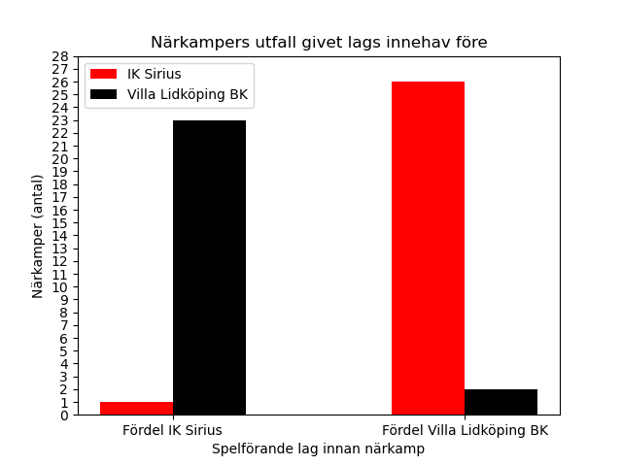
Närkamper
och deras utfall
 | Efter Villa Lidköping | Efter Sirius
Före Villa Lidköping | 2 | 26
Före Sirius | 23 | 1

Slide 5
Skottstatistik
Skotttyper
Sirius - skott: 18, XG: 1.86
Villa Lidköping - skott: 13, XG: 2.46
Centralt: 3
Fast: 4
Friställande: 0
Inlägg: 1
Retur: 0
Utifrån: 10
Centralt: 0
Fast: 1
Friställande: 2
Inlägg: 3
Retur: 1
Utifrån: 6

Slide 6
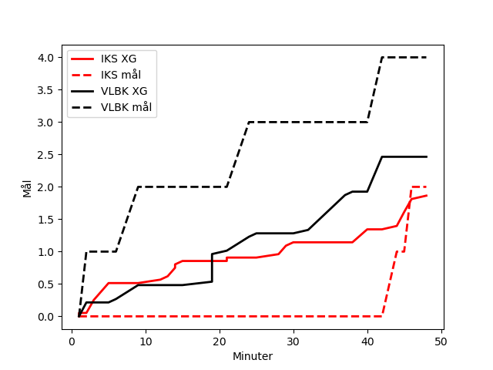
Mål och XG

Slide 7
Inspel
Sirius
Villa Lidköping
Inspelsmål/inspelsskott: 0/1 = 0 %
Inspelsskott/inspel: 1/10 = 10 %
Inspelsmål/inspelsskott: 3/3 = 100 %
Inspelsskott/inspel: 3/4 = 75 %

Slide 8
Målen
0:01:30: utkast -> inlägg på 40s.
0:08:10: närkamp -> inlägg på 42s.
0:23:00: närkamp -> inlägg på 29s.
0:41:25: närkamp -> friställande på 26s.
0:42:53: närkamp -> utifrån på 19s.
0:45:17: närkamp -> centralt på 11s.

Slide 9
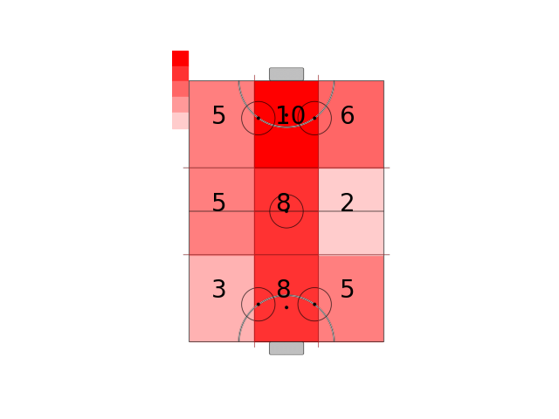
Alla närkamper och brytningar per zon

Slide 10
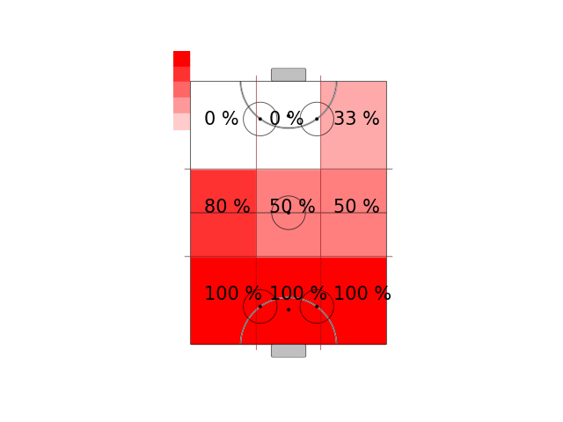
IK Sirius vunna närkamper och brytningar per zon

Slide 11
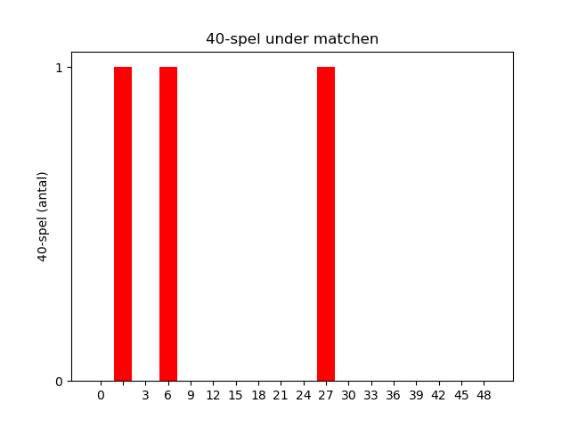
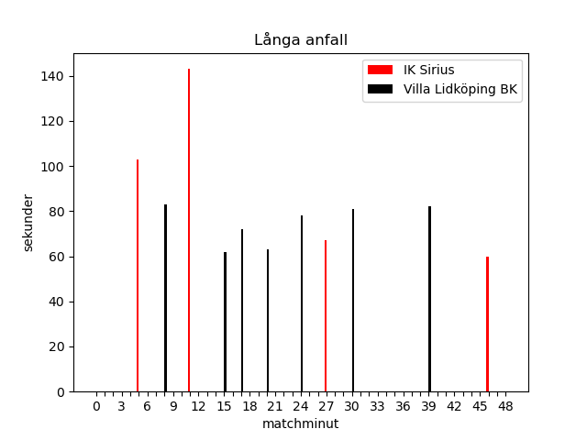
40-situationer och långa anfall

